Slide 1
RESPONSABILIDAD SOCIAL EMPRESARIAL Diagnostico Empresa Global Electric S.A

Slide 2
MEDICIÓN DE RSE

Slide 3
GRUPO DE INTERÉS
G.I1
Clientes
G.I2 Proveedores
G.I3 Trabajadores
G.I4 Stakeholders
G.I 5
Accionistas

Slide 4
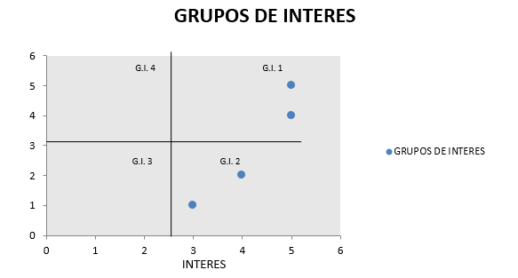
RESULTADOS GRUPO DE INTERÉS
Descripción
Grupo de interés 1 ( Muy interesados y con mucho poder): Se le deber realizar un seguimiento muy cercano, con comunicación constante para mantenerlos satisfechos.
Grupo de Interés 2 (Muy interesados pero con poco poder): Se le debe mantener informados y asegurar que no surja inconveniente alguno.
Grupo de Interés 3 ( Poco interesados y con poco poder): Se le debe realizar seguimiento, brindándoles información necesaria
Grupo de Interés 4 (Poco interesados pero con mucho poder): Se le realizar constante seguimiento, manteniéndolos informados

Slide 5
DIAGNOSTICO ISO 26000

Slide 6
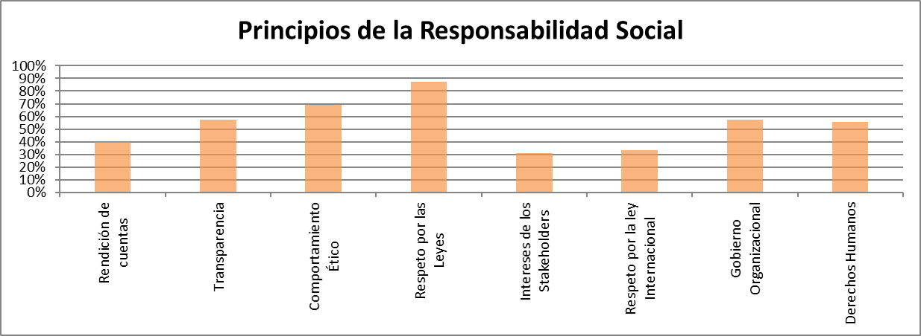

Slide 7
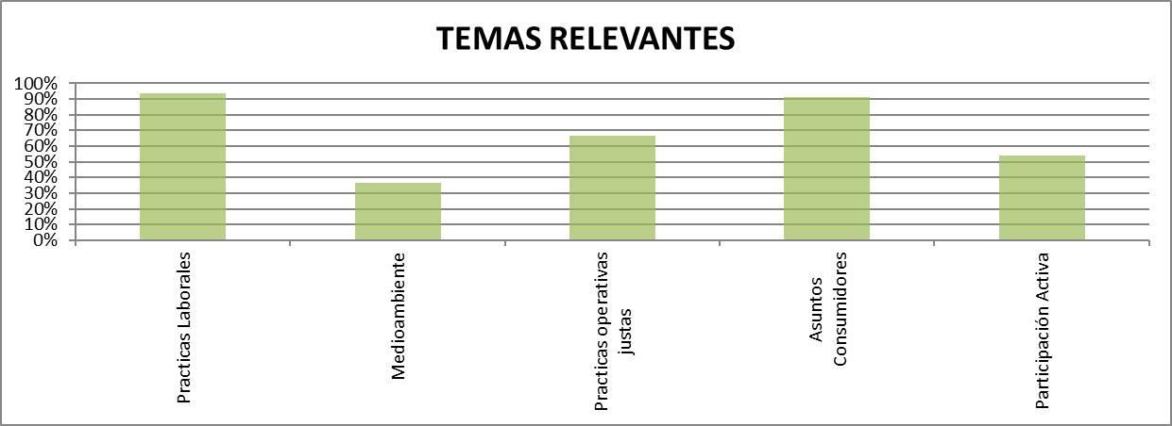

Slide 8
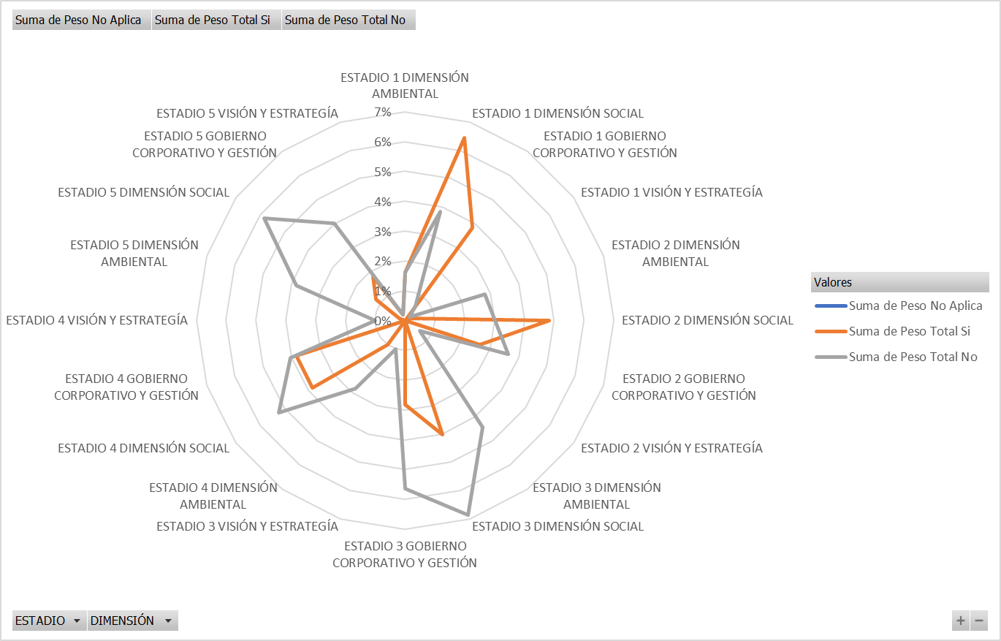
DIAGNÓSTICO INDICADORES ETHOS

Slide 9
PROPUESTA DE MEJORA

